Slide 1
Sərbəst iş : № 1 Tələbə : Sultanova Gülçöhrə Fənn : Web Texnalogiyaları Qrup : KE022S2
Network security introduction workshop
Network security introduction workshop

Slide 2
DNS və WEB serverlər
Network Security Introduction Workshop
Domain Name System
Network Security Introduction Workshop

Slide 3
Mündəricat
DNS Nədir?
Web Serverlər Nedir?
1
2
DNS və Web Serverləri Arasındaki Əlaqə
DNS və Web Serverlərin Önəmi
3
4
Network security introduction workshop
a. DNS-in tərifi və məqsədi
b. DNS necə işləyir
c. DNS serverlərinin növləri
a. Veb serverlərin tərifi və məqsədi
b. Veb serverlər necə işləyir
c. Veb serverlərin növləri
a. DNS və veb serverlər arasında əməkdaşlıq
b. DNS-in veb serverlərə təsiri
c. Veb serverlərə DNS lazımdır
a. İnternetdə DNS və veb serverlərin rolu
b. DNS və veb serverlərin istifadəsi ilə bağlı statistika
c. DNS və veb serverlərin gələcəyi
Network security introduction workshop

Slide 4
DNS Nedir?
Network security introduction workshop
DNS (Domain Name System) internetdəki domen adlarını IP ünvanlarına çevirən sistemdir. İnternetdəki hər bir cihazın bir IP ünvanı var. Lakin insanlar çox vaxt bu IP ünvanlarını xatırlamaqda çətinlik çəkirlər. Buna görə də, DNS istifadəçiləri internetə daxil olarkən yadda saxlaya və yaza biləcəkləri domen adlarına yönləndirmək üçün istifadə olunur.DNS bir iyerarxiyada işləyir. Ən yüksək səviyyədə internetin yuxarı hissəsində DNS serverləri var və onlar ".com", ".org", ".net" kimi yüksək səviyyəli domen adlarını idarə edirlər. Aşağı səviyyələrdə müəyyən domen adlarının DNS qeydlərini saxlayan səlahiyyətli DNS serverləri var. İstifadəçilər öz brauzerlərində domen adı axtardıqda, DNS server həmin domen adının IP ünvanını tapır və istifadəçinin kompüterini veb serverə yönləndirir.
Network security introduction workshop

Slide 5

Veb serverləri nədir?
Network security introduction workshop
Veb serverlər internetdə dərc olunan veb-saytların yerləşdirildiyi və əlçatan edildiyi kompüter sistemləridir. Veb-serverlər istifadəçilərin brauzerlərində veb-saytın ünvanını yazdıqları zaman vebsaytın səhifələrinə baxa biləcəkləri bir xidmət təqdim edir.
Veb serverlər müştəri-server modeli ilə işləyir. İstifadəçilər brauzerində veb-sayt ünvanını yazdıqda, brauzer sorğu mesajını veb serverə göndərir. Veb server bu sorğunu alır və tələb olunan resurslardan (HTML səhifələri, şəkillər, videolar, CSS faylları və s.) istifadə edərək cavab mesajı yaradır və bu mesajı müştəri brauzerinə göndərir. Müştəri brauzeri aldığı cavab mesajından istifadə edərək veb-saytın səhifələrini göstərir.
Network security introduction workshop

Slide 6
DNS-in tərifi və məqsədi:
Tərifi
Məqsədi
DNS (Domain Name System) internetdəki domen adlarını IP ünvanlarına çevirən sistemdir. İnternetdəki hər bir cihazın bir IP ünvanı var. Lakin insanlar çox vaxt bu IP ünvanlarını xatırlamaqda çətinlik çəkirlər. Buna görə də, DNS istifadəçiləri internetə daxil olarkən yadda saxlaya və yaza biləcəkləri domen adlarına yönləndirmək üçün istifadə olunur. Məsələn, www.google.com domen adı 172.217.9.132 IP ünvanına çevrilir.
Vebsayta daxil olmaq üçün istifadəçilər brauzerlərində vebsaytın domen adını daxil edirlər. Brauzerlər bu domen adını həll etmək üçün DNS serverinə sorğu göndərirlər. DNS server istifadəçiyə veb-sayta daxil olmaq imkanı verən domen adını IP ünvanına çevirir. Beləliklə, istifadəçilərin veb-sayta daxil olması daha asan və anlaşılan olur.

Slide 7
Veb serverlərin növləri
Növ 1 :
Növ 2 :
Veb serverlər müxtəlif əməliyyat sistemlərində, fərqli veb server proqram təminatından istifadə etməklə və fərqli xüsusiyyətlərlə işləyə bilər. Ən çox yayılmış veb server növləri bunlardır:
Apache HTTP Server: Apache ən məşhur açıq mənbəli veb server proqramıdır. O, müxtəlif əməliyyat sistemlərində (Windows, Linux, macOS və s.) işləyə bilər və bir çox fərdiləşdirmə variantları təklif edir.
Microsoft IIS: Internet Information Services (IIS), Microsoft tarafından geliştirilen bir web sunucusu yazılımıdır ve özellikle Windows işletim sistemi için tasarlanmıştır.
Network security introduction workshop
Network security introduction workshop

Slide 8
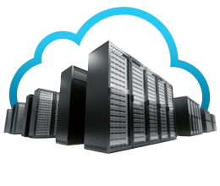
DNS və Veb serverləri arasında əlaqə :
Network security introduction workshop
İstifadəçi veb-sayta daxil olmaq istədikdə onun brauzeri əvvəlcə istifadəçinin daxil etdiyi domen adını DNS serverinə göndərir. DNS server domen adının uyğun olduğu IP ünvanını qaytarır və brauzer həmin IP ünvanına sorğu göndərir. Sorğu veb server tərəfindən qəbul edilir və veb-saytın səhifələri istifadəçiyə göstərilir.
Veb serverlər istifadəçilərə internetdəki veb-saytlara daxil olmaq imkanı verir. Veb serverlər faylları vebsaytda yerləşdirir və bu faylları müştərilərə (istifadəçilərin brauzerləri) göndərirlər. Veb serverlər HTTP protokolundan istifadə edərək müştərilərə cavab verir, vebsaytları istifadəçilər tərəfindən baxıla bilir.
Network security introduction workshop

Slide 9
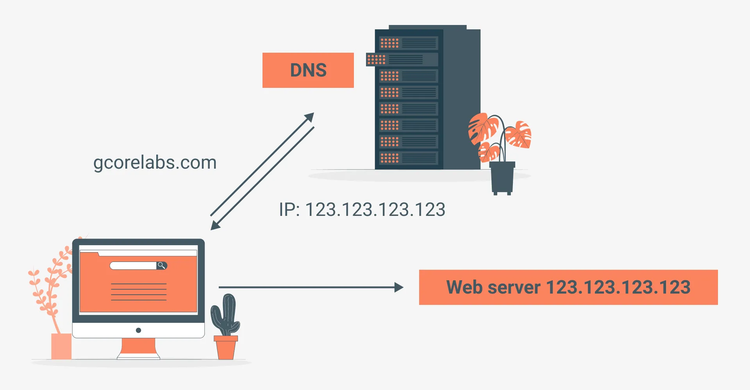
Network security introduction workshop
Network security introduction workshop

Slide 10

Dinlədiyiniz Üçün Təşəkkürlər !
Network security introduction workshop

